Slide 1
План действий по теме:
«Игра, как способ социального развития»
МБДОУ №10 «Улыбка»
Воспитатель Солдаткина А.А.

Slide 2
Дальние цели
Используя подходы 21 века развить в детях социальные навыки, а так же инициативность, самостоятельность и уверенность в себе.

Slide 3
Ближние цели
Содействовать становлению социально-ценностных взаимоотношений
Формировать доброжелательные и равноправные отношения между сверстниками
Создавать развивающую предметно-игровую среду для организации всех видов игр на занятиях и самостоятельной деятельности

Slide 4
Педагогические методы и задачи
Методы:
Общедидактический наглядный;
Вербальный (словесный);
Практический;
Игровой;
Репродуктивный (воспроизведение способов деятельности).
Задачи:
Обобщение содержания игр;
Обучение игровой самоорганизации;
Формирование памяти, внимания, воображения;
Совершенствование речевого общения в игровой деятельности.

Slide 5
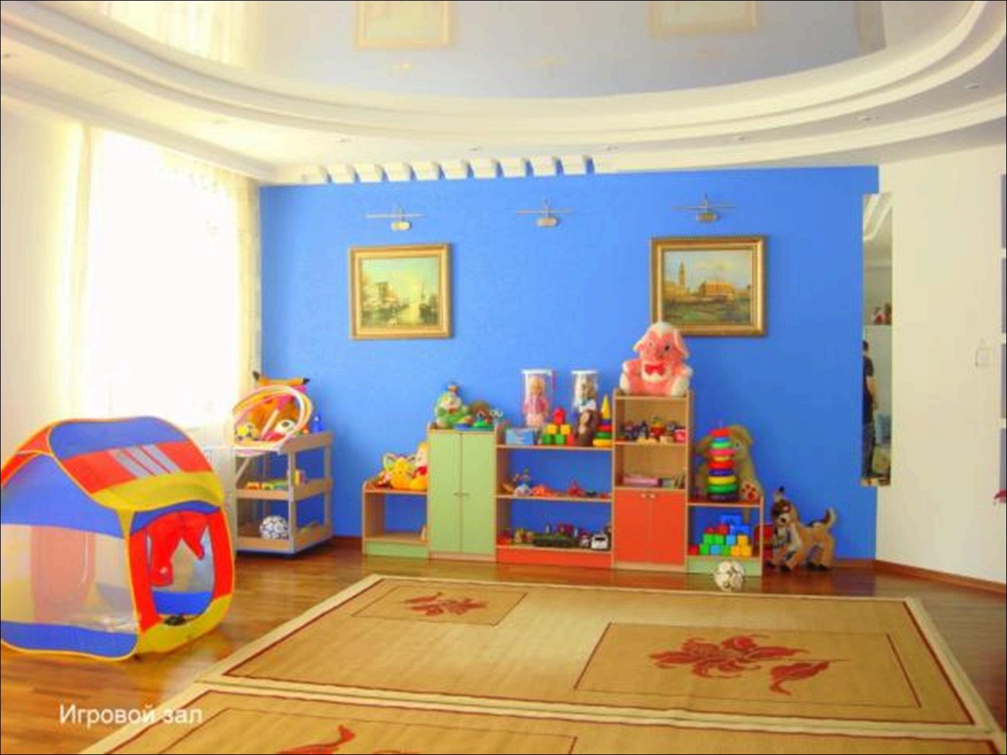
Трудности и решения
Трудности:
Недостаток наглядно-дидактического материала;
Недостаточно развита предметно развивающая среда.
Решения:
Оснащение игровых зон пособиями, игрушками.

Slide 6
Ресурсы
Интернет;
Текстовый редактор;
Средства мультимедиа;
Изучение методической литературы.

Slide 7
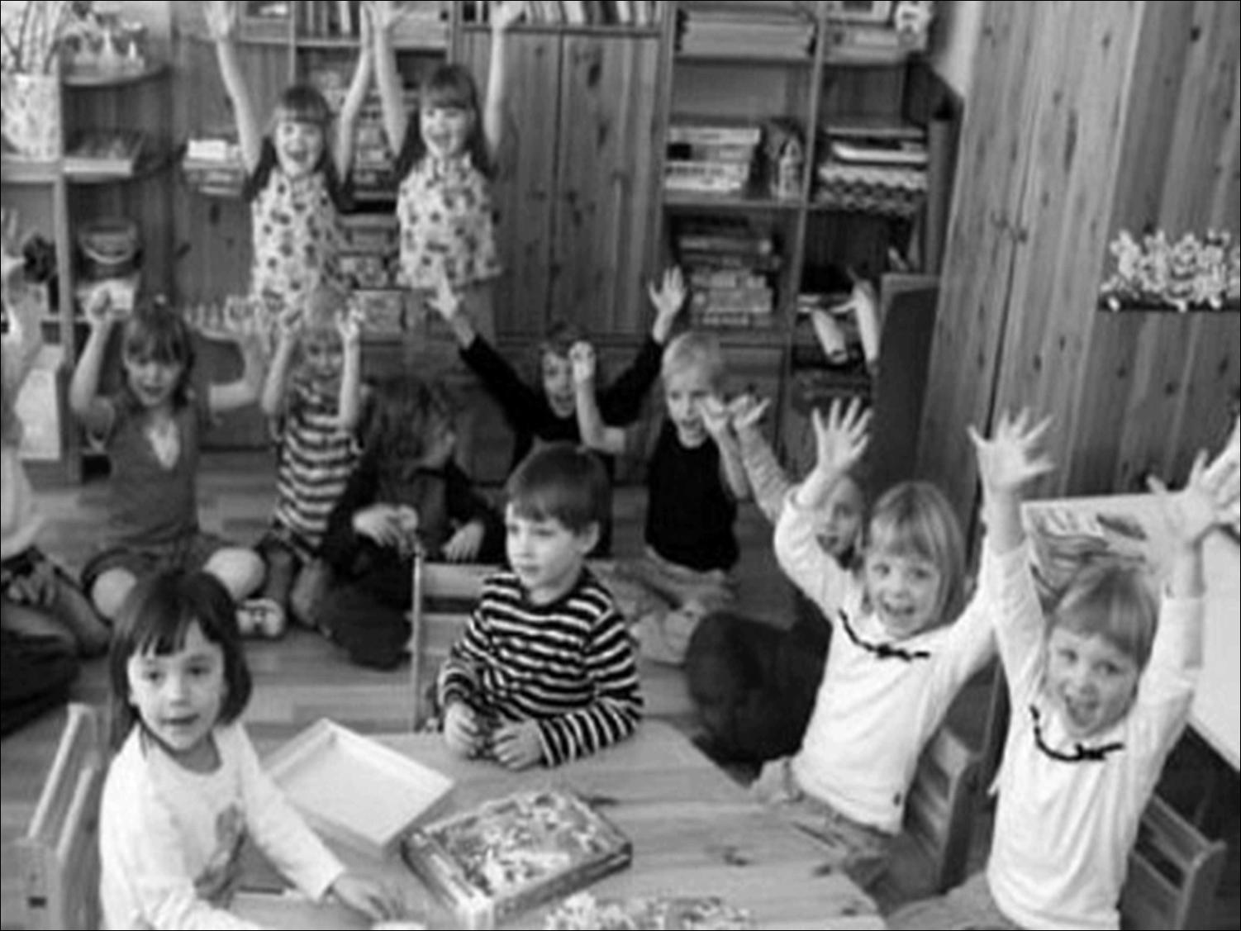
План график
Составление плана;
Подбор методической литературы
Проведение сюжетно-ролевых игр «Больница», «Детский сад», «Скорая помощь», «Веселый поезд» и др.
Сентябрь Октябрь-Ноябрь Декабрь-Март Апрель-Май
Пополнение уголка театрализованной деятельности:
Изготовление театров;
Изготовление атрибутов для игр.
Анализ полученного опыта;
Подготовка проектов внесения изменений в программу обучения с учетом полученного опыта

